Slide 1

ΔΙΑΤΑΡΑΧΕΣ ΠΡΟΣΛΗΨΗΣ ΤΡΟΦΗΣ
Μ.ΜΠΑΣΤΑ
ΕΠΙΚΟΥΡ. ΚΑΘ ΨΥΧΙΑΤΡΙΚΗΣ
ΤΜΗΜΑ ΙΑΤΡΙΚΗΣ
ΠΑΝ/ΜΙΟ ΚΡΗΤΗΣ

Slide 2
ΠΑΡΟΥΣΙΑΣΗ ΠΕΡΙΣΤΑΤΙΚΟΥ
Γυναίκα 17 ετών έρχεται σε Ψυχίατρο συνοδεία των γονιών της και μετά από δική τους παρότρυνση, γιατί οι γονείς έχουν ανησυχήσει πολύ επειδή έχει χάσει σημαντικό βάρος. Η ασθενής λέει ότι «οι γονείς ανησυχούν χωρίς λόγο» και ότι η ίδια δέχτηκε να έρθει στο ιατρείο «για να τους ευχαριστήσει». Λέει ότι η διάθεσή της είναι καλή, αλλά το συναίσθημά της φαίνεται να είναι ήπια καταθλιπτικό. Αρνείται προβλήματα με τον ύπνο της, με την όρεξη για φαγητό και δεν κάνει χρήση αλκοόλ ή ουσιών. Λέει ότι αισθάνεται ότι είναι παχιά, αλλά αν έχανε 1-2 κιλά θα ήταν «μια χαρά». Σημειώνει, ότι το μόνο της πρόβλημα είναι ότι εδώ και 3 μήνες δεν έχει περίοδο. Επειδή δεν έχει σεξουαλικές επαφές, δεν υπάρχει πιθανότητα να είναι έγκυος.

Slide 3
Όταν οι γονείς ερωτούνται χωριστά από την ασθενή, λένε ότι η ασθενής χάνει σταθερά βάρος εδώ και 8 μήνες. Άρχισε δίαιτα, γιατί ένας φίλος της της είπε ότι ήταν «λίγο στρουμπουλή». Τότε ζύγιζε 60 κιλά. Η ασθενής έχασε 3 κιλά, και ένιωσε ωραία από τα σχόλια που έκαναν οι φίλοι της. Από τότε τρώει όλο και λιγότερο. Τώρα φοράει όλο buggy ρούχα και δε συζητάει για το βάρος της με τους γονείς της. Παρόλα αυτά βοηθά τη μαμά της στην προετοιμασία πολύπλοκων φαγητών, όταν έχουν σπίτι τραπέζι. Κάνει άσκηση όλη τη μέρα, και οι γονείς της λένε ότι την «ακούν να κάνει jogging στο δωμάτιο της και αργά το απόγευμα. Κατά τη φυσική εξέταση η ασθενής είναι 1.65, ζυγίζει 37 κιλά και έχει όψη καχεξίας.

Slide 4
ΔΙΑΤΑΡΑΧΕΣ ΣΠΡΟΣΛΗΨΗΣ ΤΡΟΦΗΣ (FEEDING AND EATING DISORDERS) DSM-V
Pica
Rumination Disorder
Avoidant / Restrictive Food Intake Disorder
Anorexia Nervosa (Νευρογενής/ Ψυχογενής Ανορεξία)
Bulimia Nervosa (Νευρογενής/ Ψυχογενής Βουλιμία)

Slide 5
ANOREXIA NERVOSA ΔΙΑΓΝΩΣΤΙΚΑ ΚΡΙΤΗΡΙΑ κατά DSM V
ΠΕΡΙΟΡΙΣΜΟΣ ΤΗΣ ΠΡΟΣΛΑΜΒΑΝΟΜΕΝΗΣ ΕΝΕΡΓΕΙΑΣ ΣΕ ΣΧΕΣΗ ΜΕ ΤΙΣ ΑΠΑΙΤΗΣΕΙΣ ΤΟΥ ΟΡΓΑΝΙΣΜΟΥ, ΠΟΥ ΟΔΗΓΕΙ ΣΕ ΣΗΜΑΝΤΙΚΑ ΧΑΜΗΛΟ ΒΑΡΟΣ ΣΩΜΑΤΟΣ (ΒΑΡΟΣ ΧΑΜΗΛΟΤΕΡΟ ΑΠΟ ΤΟ ΕΛΑΧΙΣΤΟ ΦΥΣΙΟΛΟΓΙΚΟ) ΓΙΑ ΗΛΙΚΙΑ ΚΑΙ ΥΨΟΣ, ΚΑΙ ΦΥΛΟ
ΦΟΒΟΣ ΜΗΠΩΣ ΠΑΡΕΙ ΒΑΡΟΣ Ή ΓΙΝΕΙ ΠΑΧΥ ΑΚΟΜΑ ΚΑΙ ΌΤΑΝ ΤΟ ΣΒ ΕΙΝΑΙ ΚΑΤΩ ΤΟΥ ΚΑΝΟΝΙΚΟΥ
ΔΙΑΤΑΡΑΧΗ ΤΡΟΠΟΥ ΑΝΤΙΛΗΨΗΣ ΒΑΡΟΥΣ, ΣΧΗΜΑΤΟΣ ΣΩΜΑΤΟΣ ΚΙ ΕΠΙΡΡΟΗ ΤΟΥ ΣΤΗΝ ΑΥΤΟΕΚΤΙΜΗΣΗ, ΚΑΙ ΕΠΙΜΟΝΗ ΕΛΛΕΙΨΗ ΕΝΑΙΣΘΗΣΙΑΣ ΤΗΣ ΣΟΒΑΡΟΤΗΤΑΣ ΤΟΥ ΧΑΜΗΛΟΥ ΒΑΡΟΥΣ ΣΩΜΑΤΟΣ

Slide 6
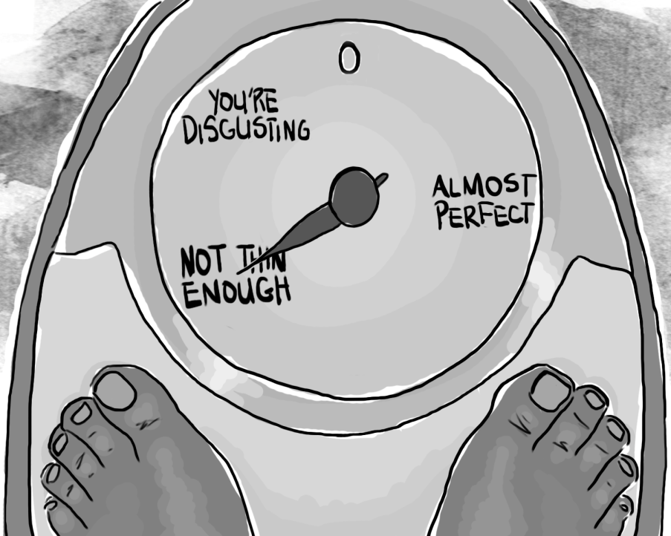
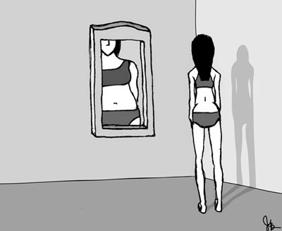

Slide 7
ΤΥΠΟΙ Ψ.Α.
ΠΕΡΙΟΡΙΣΤΙΚΟΣ ΤΥΠΟΣ :
(τo άτομο στο παρόν επεισόδιο δεν έχει εμπλακεί σε συμπεριφορά υπερφαγίας ή κάθαρσης)
ΤΥΠΟΣ ΥΠΕΡΦΑΓΙΑΣ / ΚΑΘΑΡΣΗΣ:
(έμετος, ή κακή χρήση καθαρτικών, διουρητικών ή ενεμάτων)
Διάρκεια : τουλάχιστον 3 μήνες

Slide 8
ΒΑΡΥΤΗΤΑ Ψ.Α.
Φυσιολογικό BMI: 18.5-25.0 kg/m²
Ψυχογενής Ανορεξία
  Ήπια : ΒΜΙ≥ 17 kg/m²
  Μέτρια : ΒΜΙ= 16.1.99 kg/m²
  Σοβαρή: ΒΜΙ 15-15.99 kg/m²
  Εξαιρετικά σοβαρή : ΒΜΙ<15 kg/m²

Slide 9
ΨΥΧΟΓΕΝΗΣ ΑΝΟΡΕΞΙΑ
ΕΚΟΥΣΙΑ, ΑΥΤΟΕΠΙΒΑΛΛΟΜΕΝΗ ΣΤΕΡΗΣΗ –ΑΠΟΧΗ ΛΗΨΗΣ ΤΡΟΦΗΣ
ΑΚΑΜΠΤΗ ΕΠΙΔΙΩΞΗ ΑΠΩΛΕΙΑΣ ΒΑΡΟΥΣ
ΑΔΙΚΑΙΟΛΟΓΗΤΟΣ ΦΟΒΟΣ ΠΑΧΥΝΣΗΣ
ΑΠΙΣΧΝΑΝΣΗ

Slide 10
ΚΛΙΝΙΚΑ ΧΑΡΑΚΤΗΡΙΣΤΙΚΑ
ΠΙΣΤΗ ΤΟΥ ΑΤΟΜΟΥ OΤΙ ΕΙΝΑΙ ΠΑΧΥ
ΔΙΑΤΑΡΑΧΕΣ ΣΤΗΝ ΑΙΣΘΗΣΗ ΕΑΥΤΟΥ, ΣΤΗΝ ΤΑΥΤΟΤΗΤΑ , ΣΤΗΝ ΑΥΤΟΝΟΜΙΑ
ΑΠΩΛΕΙΑ ΒΑΡΟΥΣ
Με έμετο, καθαρτικά ή διουρητικά και με εξαντλητική άσκηση
ΑΜΗΝΟΡΡΟΙΑ, ΥΠΟΘΕΡΜΙΑ, ΟΙΔΗΜΑ ΑΣΤΡΑΓΑΛΩΝ, ΒΡΑΔΥΚΑΡΔΙΑ, ΥΠΟΤΑΣΗ, LANUGO, ΠΕΤΕΧΕΙΕΣ, ΔΙΑΒΡΩΣΗ ΑΔΑΜΑΝΤΙΝΗΣ, ΥΠΕΡΤΡΟΦΙΑ ΣΙΕΛΟΓΟΝΩΝ ΑΔΕΝΩΝ, ΜΕΓΕΝΘΥΝΣΗ ΠΑΡΩΤΙΔΩΝ, ΔΥΣΚΟΙΛΙΟΤΗΤΑ, ΚΟΙΛΙΑΚΟΙ ΠΟΝΟΙ, ΛΙΠΩΔΗ ΕΚΦΥΛΙΣΗ ΗΠΑΤΟΣ, ΜΕΤΑΒΟΛΙΚΗ ΕΓΚΕΦΑΛΟΠΑΘΕΙΑ, ΕΚΠΤΩΣΗ ΝΕΦΡΙΚΗΣ ΛΕΙΤΟΥΡΓΙΑΣ,…
ΣΟΒΑΡΕΣ ΜΕΤΑΒΟΛΙΚΕΣ ΔΙΑΤΑΡΑΧΕΣ (ΗΛΕΚΤΡΟΛΥΤΙΚΕΣ, ΑΙΜΑΤΟΛΟΓΙΚΕΣ κ.α.)
ΕΝΔΟΚΡΙΝΙΚΕΣ ΑΝΩΜΑΛΙΕΣ (ΑΥΞΗΣΗ ΤΗΣ ΑΥΞΗΤΙΚΗΣ ΟΡΜΟΝΗΣ, ΑΥΞΗΣΗ ΚΟΡΤΙZOΛΗΣ ΠΛΑΣΜΑΤΟΣ, ΕΛΑΤΤΩΣΗ ΕΠΙΠΕΔΩΝ ΓΟΝΑΔΟΤΡΟΠΙΝΩΝ, ΧΑΜΗΛΗ Τ3, ΑΝΩΜΑΛΗ ΑΠΟΚΡΙΣΗ ΣΤΟ ΤΕΣΤ ΑΝOΧΗΣ ΓΛΥΚΟΖΗΣ ΑΝΩΜΑΛΑ ΑΠΑΝΤΗΣΗ ΣΤΟ ΤΕΣΤ ΚΑΤΑΣΤΟΛΗΣ ΜΕ ΔΕΞΑΜΕΘΑΖΟΝΗ, ΕΛΑΤΤΩΣΗ ΟΙΣΤΡΟΓΟΝΩΝ

Slide 11
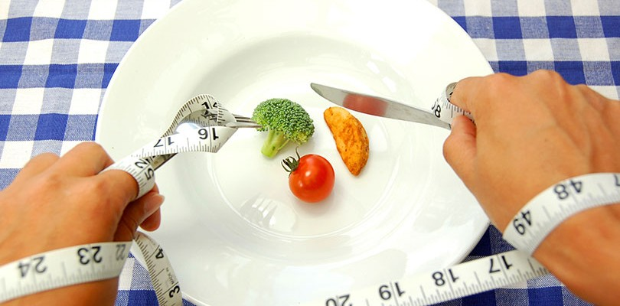

Slide 12
ΦΥΣΙΚΗ ΕΞΕΤΑΣΗ
ΑΜΗΝΟΡΡΟΙΑ
ΚΛΙΝΙΚΟΣ ΥΠΟΓΟΝΑΔΙΣΜΟΣ ΣΕ ΑΝΔΡΕΣ
ΔΙΑΒΡΩΣΕΙΣ ΑΔΑΜΑΝΤΙΝΗΣ ΔΟΝΤΙΩΝ
ΟΣΤΕΟΠΟΡΩΣΗ
ΒΡΑΔΥΚΑΡΔΙΑ ,ΥΠΟΤΑΣΗ
ΑΡΡΥΘΜΙΕΣ
ΠΕΡΙΦΕΡΙΚΟ ΟΙΔΗΜΑ
ΘΑΝΑΤΟΣ
ΔΥΣΚΟΙΛΙΟΤΗΤΑ
ΜΕΤΕΩΡΙΣΜΟΣ,ΚΟΙΛΙΑΚΟΙ ΠΟΝΟΙ
ΑΦΥΔΑΤΩΣΗ
ΥΠΟΘΕΡΜΙΑ
ΜΗ ΑΝΟΧΗ ΣΤΟ ΚΡΥΟ
ΑΔΥΝΑΜΙΑ
ΕΜΕΤΟΣ
ΛΗΘΑΡΓΟΣ
ΑΠΙΣΧΝΑΝΣΗ
ΞΗΡΟΤΗΤΑ ΔΕΡΜΑΤΟΣ
LANUGO
ΚΙΤΡΙΝΙΣΜΑ ΔΕΡΜΑΤΟΣ

Slide 13
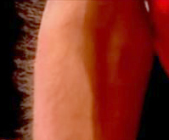
Lanugo

Slide 14
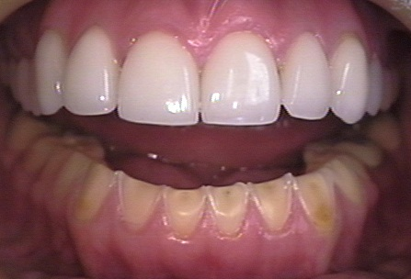

Slide 15
ΕΡΓΑΣΤΗΡΙΑΚΑ ΕΥΡΗΜΑΤΑ
ΛΕΥΚΟΠΕΝΙΑ
ΗΠΙΑ ΑΝΑΙΜΙΑ
ΣΠΑΝΙΑ ΘΡΟΜΒΟKΥΤΤΑΡΟΠΕ-ΝΙΑ
ΑΥΞΗΣΗ ΟΥΡΙΑΣ
ΥΠΕΡΧΟΛΗΣΤΕΡΙΝΑΙ-MIΑ
ΥΠΕΡΚΑΡΟΤΙΝΑΙΜΙΑ
ΑΥΞΗΣΗ ΤΡΑΝΣΑΜΙΝΑΣΩΝ
ΜΕΤΑΒΟΛΙΚΗ ΑΛΚΑΛΩΣΗ
ΥΠΟΜΑΓΝΗΣΙΑΙΜΙΑ, ΥΠΟΦΩΣΦΑΤΑΙΜΙΑ, ΥΠΟΚΑΛΙΑΙΜΙΑ,
ΥΠΟXΛΩΡΑΙΜΙΑ,
ΥΠΕΡΑΜΥΛΑΣΑΙΜΙΑ
ΕΛΑΤΤΩΜΕΝΗ ΤΡΙΙΩΔΟΘΥΡΟΝΙΝΗ
ΧΑΜΗΛΑ ΕΠΙΠΕΔΑ ΟΙΣΤΡΟΓΟΝΩΝ ΣΤΙΣ ΓΥΝΑΙΚΕΣ
ΧΑΜΗΛΑ ΕΠΙΠΕΔΑ ΤΕΣΤΟΣΤΕΡΟΝΗΣ ΣΤΟΥΣ ΑΝΔΡΕΣ
ΕΛΑΤΤΩΣΗ ΓΟΝΑΔΟΤΡΟΠΙΝΩΝ
ΑΥΞΗΣΗ ΚΟΡΤΙΖΟΛΗΣ
ΗΚΓ: ΑΡΡΥΘΜΙΕΣ
ΗΕΓ: ΔΙΑΧΥΤΕΣ ΑΝΩΜΑΛΙΕΣ
ΝΕΥΡΟΑΠΕΙΚΟΝΙΣΗ: ΑΥΞΗΣΗ ΛΟΓΟΥ ΚΟΙΛΙΕΣ ΠΡΟΣ ΕΓΚΕΦΑΛΟ

Slide 16
ΘΕΡΑΠΕΙΑ -ΣΤΟΧΟΙ
Ανάκτηση ΣΒ
Αντιμετώπιση παθολογικών προβλημάτων
Επανεγκατάσταση φυσιολογικών pattern σίτισης
Επανάκτηση κφ αντιλήψεων για πείνα
Διόρθωση διαστρεβλωμένων βασικών πεποιθήσεων για το φαγητό
Αντιμετώπιση συνοσηρών ψυχικών παθήσεων
Εντοπισμός οικογενειακών παραγόντων που συνεισφέρουν στην εμφάνιση συμπτωμάτων

Slide 17
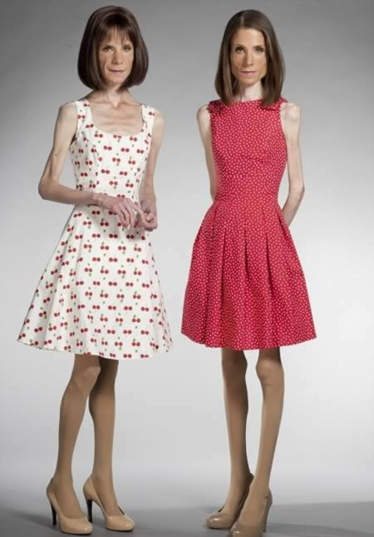
10 Most Shocking Cases of Anorexia
11/29/2011 under Strange People - by Grace Murano - 628,297 views
Share1K Tweet172 50 Share13.2K
The twin doctors who made a pact of starving of never gaining weight
They're trained doctors whose parents are distinguished writers - yet for 20 years these identical twins have competed with each other in the most disturbing way imaginable. Even now, with preternaturally childish bodies and voices, the young women admit they struggle to make sense of what has happened to their lives.
To the utter despair of their parents — 58-year-old Christy and his wife Clare, 56 — the twins have spent most of their teenage and adult life in and out of various recovery clinics. Today, the twins will be hospitalised again for several months — only this time, they say, they are determined to beat the disease.
This was not the first case of twin anorexia to gain global attention; twin sisters Michaela and Samantha Kendall also fought anorexia for many years. Michaela died in 1994 from the direct effects of anorexia on her body, and Samantha fought to recover and was not at an extremely low weight when she died, but committed suicide in 1997. (Link)
Read more at http://www.oddee.com/item_97982.aspx#mqOdMytpib1Tzg0e.99
They're trained doctors whose parents are distinguished writers - yet for 20 years these identical twins have competed with each other in the most disturbing way imaginable. Even now, with preternaturally childish bodies and voices, the young women admit they struggle to make sense of what has happened to their lives.
To the utter despair of their parents — 58-year-old Christy and his wife Clare, 56 — the twins have spent most of their teenage and adult life in and out of various recovery clinics. Today, the twins will be hospitalised again for several months — only this time, they say, they are determined to beat the disease.
This was not the first case of twin anorexia to gain global attention; twin sisters Michaela and Samantha Kendall also fought anorexia for many years. Michaela died in 1994 from the direct effects of anorexia on her body, and Samantha fought to recover and was not at an extremely low weight when she died, but committed suicide in 1997. (Link)
Read more at http://www.oddee.com/item_97982.aspx#mqOdMytpib1Tzg0e.99
They're trained doctors whose parents are distinguished writers - yet for 20 years these identical twins have competed with each other in the most disturbing way imaginable. Even now, with preternaturally childish bodies and voices, the young women admit they struggle to make sense of what has happened to their lives.
To the utter despair of their parents — 58-year-old Christy and his wife Clare, 56 — the twins have spent most of their teenage and adult life in and out of various recovery clinics. Today, the twins will be hospitalised again for several months — only this time, they say, they are determined to beat the disease.
This was not the first case of twin anorexia to gain global attention; twin sisters Michaela and Samantha Kendall also fought anorexia for many years. Michaela died in 1994 from the direct effects of anorexia on her body, and Samantha fought to recover and was not at an extremely low weight when she died, but committed suicide in 1997. (Link)
Read more at http://www.oddee.com/item_97982.aspx#mqOdMytpib1Tzg0e.99
They're trained doctors whose parents are distinguished writers - yet for 20 years these identical twins have competed with each other in the most disturbing way imaginable. Even now, with preternaturally childish bodies and voices, the young women admit they struggle to make sense of what has happened to their lives.
To the utter despair of their parents — 58-year-old Christy and his wife Clare, 56 — the twins have spent most of their teenage and adult life in and out of various recovery clinics

Slide 18

Jeremy Gillitzer was once a male model with stunning looks and a six-pack. But what most people don't know is that behind that great look, he battled anorexia and bulimia for most of his adult life. Through a regime of chronic starvation, self-induced vomiting and relentless exercise, he whittled his body down to practically nothing. When he died in 2010 at the age of 38, he weighed 66 pounds.

Slide 19
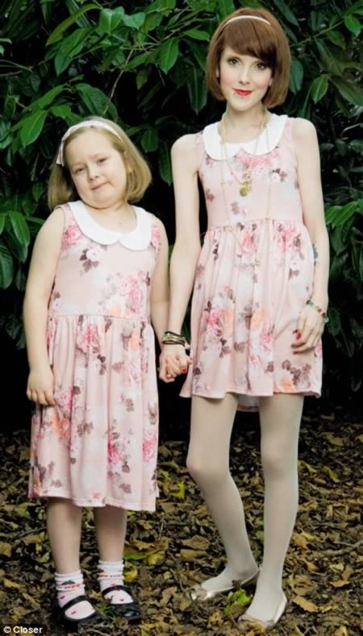
Standing side-by-side in matching outfits, you'd be forgiven for mistaking Rebecca and Maisy Jones as sisters. But, in fact, this is a picture of a 26-year-old woman and her seven-year-old daughter. After suffering from anorexia half her life, Rebecca's tiny frame fits easily into clothes designed for seven to eight year olds. Weighing just five stone, the young mother weighs less than her daughter, despite standing eight inches taller.

Slide 20
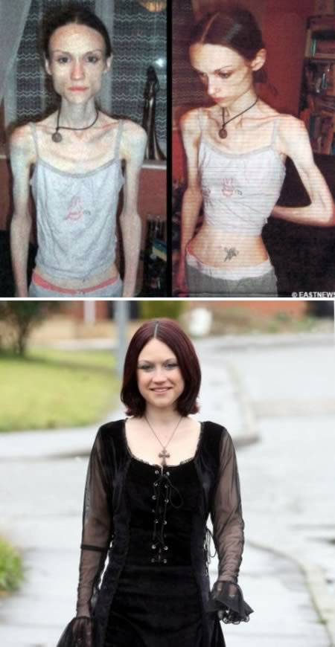
An anorexic woman who dropped to three-and-a-half stone after walking up to 12 hours a day has battled back to health. Lauren Bailey's healthy look masks a ten-year struggle to overcome the condition which nearly killed her after her weight dropped to that of an average five-year-old. The 26-year-old, who would obsessively pace the streets from 6am to 6pm, spent 18 months in hospital in a last-ditch bid to overcome her anorexia.

Slide 21

Many of you will remember Isabelle Caro, the brave model who bared all to show the true horror of anorexia. Isabelle lost her eating disorder battle on November 2010 at age 28 after being treated for an acute respiratory illness. Isabelle appeared in posters for an anti-anorexia campaign in 2007, but the ads were banned in several countries. It was not clear why it took so long for her death to be made public. The anti-anorexia campaign came amid a debate among fashion circles on the use of “ultra-skinny” models on the catwalk.
Caro herself suffered from severe anorexia nervosa since the age of 13. The model told CBS News in 2007 that she agreed to pose for the campaign because "I said if I can put my years of suffering to good use then it will not have been pointless. ... I know it's a shocking photo, and I want it to shock. It's really a warning that it is a serious illness."
The model, who was 5ft 4in tall (1.65m) at the time of the poster campaign, reportedly weighed 32kg (five stones). (Link)
Read more at http://www.oddee.com/item_97982.aspx#mqOdMytpib1Tzg0e.99
Many of you will remember Isabelle Caro, the brave model who bared all to show the true horror of anorexia. Isabelle lost her eating disorder battle on November 2010 at age 28 after being treated for an acute respiratory illness. Isabelle appeared in posters for an anti-anorexia campaign in 2007, but the ads were banned in several countries. It was not clear why it took so long for her death to be made public. The anti-anorexia campaign came amid a debate among fashion circles on the use of “ultra-skinny” models on the catwalk.
Caro herself suffered from severe anorexia nervosa since the age of 13. The model told CBS News in 2007 that she agreed to pose for the campaign because "I said if I can put my years of suffering to good use then it will not have been pointless. ... I know it's a shocking photo, and I want it to shock. It's really a warning that it is a serious illness."
The model, who was 5ft 4in tall (1.65m) at the time of the poster campaign, reportedly weighed 32kg (five stones). (Link)
Read more at http://www.oddee.com/item_97982.aspx#mqOdMytpib1Tzg0e.99
Many of you will remember Isabelle Caro, the brave model who bared all to show the true horror of anorexia. Isabelle lost her eating disorder battle on November 2010 at age 28 after being treated for an acute respiratory illness. Isabelle appeared in posters for an anti-anorexia campaign in 2007, but the ads were banned in several countries. It was not clear why it took so long for her death to be made public. The anti-anorexia campaign came amid a debate among fashion circles on the use of “ultra-skinny” models on the catwalk.
Caro herself suffered from severe anorexia nervosa since the age of 13. The model told CBS News in 2007 that she agreed to pose for the campaign because "I said if I can put my years of suffering to good use then it will not have been pointless. ... I know it's a shocking photo, and I want it to shock. It's really a warning that it is a serious illness."
The model, who was 5ft 4in tall (1.65m) at the time of the poster campaign, reportedly weighed 32kg (five stones

Slide 22
ΕΠΙΔΗΜΙΟΛΟΓΙΑ Ψ.Α.
ΕΠΙΠΤΩΣΗ 0,5-1 % στις γυναίκες
0,05 % στους άνδρες
Η ΕΠΙΠΤΩΣΗ ΑΥΞΑΝΕΙ ΤΙΣ ΤΕΛΕΥΤΑΙΕΣ ΔΕΚΑΕΤΙΕΣ
ΜΕΣΗ ΗΛΙΚΙΑ ΕΝΑΡΞΗΣ 14 ΚΑΙ 18 ΕΤΗ
ΥΨΗΛΑ ΠΟΣΟΣΤΑ ΣΕ ΥΠΟΠΛΗΘΥΣΜΟΥΣ ΜΕ ΑΥΞΗΜΕΝΗ ΕΝΑΣΧΟΛΗΣΗ ΜΕΤΗΝ ΕΜΦΑΝΙΣΗ (χορευτές, γυμνιστές, κολυμβητές, αθλητές στίβου και μοντέλα)
ΑΥΞΗΣΗ ΣΕ ΑΝΔΡΕΣ ΟΜΟΦΥΛΟΦΙΛΟΥΣ ΚΑΙ ΑΝΔΡΕΣ ΣΤΑ ΠΡΟΗΓΟΥΜΕΝΑ ΣΠΟΡ
ΑΥΞΗΣΗ ΣΕ ΑΝΩΤΕΡΕΣ ΚΟΙΝΩΝΙΚΕΣ ΤΑΞΕΙΣ ΚΑΙ ΜΕΤΑΞΥ ΠΑΙΔΙΩΝ ΙΔΙΩΤΙΚΩΝ ΣΧΟΛΕΙΩΝ
ΕΛΑΧΙΣΤΗ ΕΠΙΠΤΩΣΗ ΣΕ ΕΘΝΙΚΕΣ ΜΕΙΟΝΟΤΗΤΕΣ ΚΑΙ ΜΗ ΔΥΤΙΚΕΣ ΧΩΡΕΣ

Slide 23
ΑΙΤΙΟΛΟΓΙΑ
ΓΕΝΕΤΙΚΟΙ ΠΑΡΑΓΟΝΤΕΣ
ΒΙΟΧΗΜΙΚΟ ΥΠΟΣΤΡΩΜΑ
ΨΥΛΟΛΟΓΙΚΟΙ ΠΑΡΑΓΟΝΤΕΣ
ΚΟΙΝΩΝΙΚΟΙ ΠΑΡΑΓΟΝΤΕΣ ΚΑΙ ΣΤΡΕΣΣΟΓΟΝΑ ΓΕΓΟΝΟΤΑ ΖΩΗΣ
ΟΙΚΟΓΕΝΕΙΑΚΟΙ ΠΑΡΑΓΟΝΤΕΣ
ΠΟΛΙΤΙΣΜΙΚΟΙ ΠΑΡΑΓΟΝΤΕΣ

Slide 24
ΨΥΧΟΛΟΓΙΚΟΙ ΠΑΡΑΓΟΝΤΕΣ Ι
ΔΙΑΤΑΡΑΧΕΣ ΠΡΟΣΩΠΙΚΟΤΗΤΑΣ
Cluster B (μεταιχμιακή, ιστριονική, ναρκισσιστική)
Cluster C (ψυχαναγκαστική, εξαρτητική, αποφευκτική)

Slide 25
ΨΥΧΟΛΟΓΙΚΟΙ ΠΑΡΑΓΟΝΤΕΣ ΙΙ
ΦΟΒΙΚΗ ΣΤΑΣΗ ΑΤΟΜΟΥ ΑΠΕΝΑΝΤΙ ΣΤΗΝ ΤΡΟΦΗ ΕΞΑΙΤΙΑΣ ΕΝΤΑΣΗΣ ΕΦΗΒΕΙΑΣ
ΨΥΧΟΔΥΝΑΜΙΚΕΣ ΣΧΟΛΕΣ ΥΠΟΣΤΗΡΙΖΟΥΝ ΤΗΝ ΑΣΥΝΕΙΔΗΤΗ ΦΑΝΤΑΣΙΑ/ΦΟΒΟ ΤΗΣ ΑΝΟΡΕΚΤΙΚΗΣ ΝΑ ΜΕΙΝΕΙ ΕΓΚΥΟΣ ΑΠΟ ΤΟ ΣΤΟΜΑ

Slide 26
ΟΙΚΟΓΕΝΕΙΑΚΟΙ ΠΑΡΑΓΟΝΤΕΣ
Η ενασχόληση της οικογένειας με την τροφή και σώμα
Διαιτολόγια, τελετουργικά γεύματα, σχολαστική παρακολούθηση σωματικού βάρους, έμφαση στη σωματική εμφάνιση και ομορφιά
Ευόδωση λεπτόσωμου ιδεώδους
Αυξημένη συχνότητα παλαιότερων θανάτων
Σωματική, σεξουαλική κακοποίηση, παραμέληση κατά την παιδική ηλικία

Slide 27
ΚΟΙΝΩΝΙΚΟΙ ΠΑΡΑΓΟΝΤΕΣ ΓΕΓΟΝΟΤΑ ΖΩΗΣ
Ψυχοπιεστικά γεγονότα ζωής
Απιστία γονέα, αρρώστια γονέα, αρρώστια παιδιού, αλλαγή σχολείου, εγκυμοσύνη μητέρας ή αδελφής, θάνατος γονέα,…

Slide 28
ΠΟΛΙΤΙΣΜΙΚΟΙ ΠΑΡΑΓΟΝΤΕΣ
Έμφαση σε ισχνότητα από μόδα και ΜΜΕ
Αλλαγές κοινωνικού ρόλου νεαρών γυναικών
Ανάπτυξη σεξουαλικότητας παράλληλα με ανάληψη περισσότερων ευθυνών / δραστηριοτήτων
Σύγκρουση ανάμεσα σε ανάγκη για αυτό-αξιολόγηση και υπερβολικό φόβο της ανδρικής εξουσίας που συνυπάρχουν
Υιοθέτηση ασκητικού ιδεώδους( γυμναστική)
Προγράμματα γυμναστικής, δίαιτας, γυμναστήρια, λιποαναρροφήσεις, κοσμητικές χειρουργικές επεμβάσεις…
Συμβολισμός ότι ιδανικό σώμα σημαίνει επιτυχία, αυτοέλεγχο και αποδοχή

Slide 29
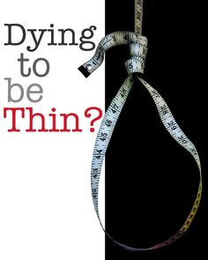
ΘΝΗΣΙΜΟΤΗΤΑ
Ψυχογενής ανορεξία SMR πηλίκο θνησιμότητας 6,5-17,8 %
Αυξημένος κίνδυνος θνησιμότητας συσχετίστηκε με σοβαρότερη ψυχοπαθολογία, χρονιότερη διαδρομή διαταραχής και περισσότερες ψυχιατρικές νοσηλείες.

Slide 30
ΕΠΙΠΛΟΚΕΣ- ΑΙΤΙΕΣ ΘΑΝΑΤΟΥ
Ηπατική ανεπάρκεια
Υποκαλιαιμία
Εμφύσημα
Βρογχοπνευμονία
Καρδιακή ανεπάρκεια
Ανεπάρκεια στεφανιαίων αγγείων
Υπογλυκαιμία
Νεφρική ανεπάρκεια

Slide 31
ΣΥΝΝΟΣΗΡΟΤΗΤΑ
ΜΕΙΖΩΝ ΚΑΤΑΘΛΙΨΗ
ΔΙΑΤΑΡΑΧΕΣ ΠΡΟΣΩΠΙΚΟΤΗΤΑΣ
ΙΔΕΟΨΥΧΑΝΑΓΚΑΣΤΙΚΗ ΔΙΑΤΑΡΑΧΗ
ΦΟΒΙΕΣ
ΑΓΟΡΑΦΟΒΙΑ
ΥΨΗΛΟΣ ΚΙΝΔΥΝΟΣ ΧΡΗΣΗΣ ΟΥΣΙΩΝ

Slide 32

ΘΕΡΑΠΕΙΑ
Φαρμακευτική
Ψυχοθεραπεία
    Συμπεριφορική
    Γνωσιακή
    Οικογενειακή
    Ομαδική
    Ομάδες αυτοβοήθειας

Slide 33
ΑΝΤΙΜΕΤΩΠΙΣΗ ΨΑ
Εξωνοσοκομειακά
Νοσηλεία σε:
α) ασθενή που έχει χάσει > 30% του ΣΒ
β) μεταβολικές διαταραχές
γ) απόπειρες αυτοκτονίας
δ) για επιβεβαίωση διάγνωσης και Δ.Δ.

Slide 34
ΘΕΡΑΠΕΙΑ ΣΕ ΔΟΜΗΜΕΝΟ ΚΕΝΤΡΟ
Συμφωνία στόχων και προσδοκιών με τον ασθενή και οικογένεια πριν την εισαγωγή
Συνδυασμός συμπεριφορικών, οικογενειακών, δυναμικών τεχνικών και φαρμακευτικών παρεμβάσεων
Καθορισμός στόχου – βάρους στο 90 % του αναμενόμενου για ηλικία και ύψος και σύμφωνα με το βάρος στο οποίο υπήρχε Ε.Ρ.
Προσδιορισμός στόχου επιθυμητής εβδομαδιαίας αύξησης βάρους και λαμβανόμενων θερμίδων.
Επίβλεψη από το νοσηλευτικό προσωπικό κατά ,και μετά τα γεύματα, κλειστές τουαλέτες ή υπό επιτήρηση.
Παροχή υπερθερμιδικού συμπληρώματος διατροφής εάν χρειάζεται.
Σε σοβαρές απώλειες βάρους και μεταβολικές διαταραχές σίτιση με γαστρο-οισοφαγικό σωλήνα.
Προγραμματισμός γευμάτων και μικρογευμάτων σε συγκεκριμένη ώρα της ημέρας και για συγκεκριμένη διάρκεια λήψης τους.

Slide 35
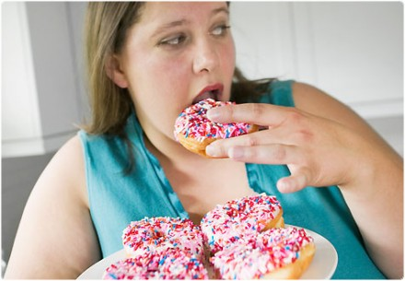
ΨΥΧΟΓΕΝΗΣ ΒΟΥΛΙΜΙΑ

Slide 36
ΨΥΧΟΓΕΝΗΣ ΒΟΥΛΙΜΙΑ
ΠΕΡΙΣΤΑΣΙΑΚΑ ΕΠΕΙΣΟΔΙΑ ΥΠΕΡΦΑΓΙΑΣ (binge eating)
ΑΙΣΘΗΣΗ ΑΔΥΝΑΜΙΑΣ Ή ΑΠΩΛΕΙΑΣ ΕΛΕΓΧΟΥ ΣΥΜΠΕΡΙΦΟΡΙΦΟΡΑΣ
ΠΡΟΣΠΑΘΕΙΑ ΔΙΑΤΗΡΗΣΗΣ ΒΑΡΟΥΣ

Slide 37
ΨΥΧΟΓΕΝΗΣ ΒΟΥΛΙΜΙΑ
Πολλά κοινά κλινικά και δημογραφικά χαρακτηριστικά με την Ψ.Α. Η διατήρηση σταθερού σωματικού βάρους αποτελεί χαρακτηριστικό διαφοροδιαγνωστικό στοιχείο.
Υπερφαγικά επεισόδια. Τι ορίζεται ως υπερφαγία, ποια η συχνότητα των υπερφαγικών επεισοδίων ?

Slide 38
Ψ. Β. ΚΡΙΤΗΡΙΑ ΚΑΤΑ DSM V
Α. Επανειλημμένα επεισόδια υπερφαγίας.
Ένα επεισόδιο υπερφαγίας χαρακτηρίζεται και από τα δύο παρακάτω:
1. Λήψη ποσότητας φαγητού σε μια διακριτή χρονική περίοδο σαφώς μεγαλύτερης από όση θα έτρωγαν οι περισσότεροι άνθρωποι κατά τη διάρκεια μιας παρόμοιας χρονικής περιόδου και κάτω από παρόμοιες περιστάσεις
2. Αίσθηση έλλειψης ελέγχου του κατά πόσο τρώει κάποιος κατά τη διάρκεια του επεισοδίου
Β. Επανειλημμένη ακατάλληλη αντισταθμιστική συμπεριφορά για να αποτρέψει την απόκτηση βάρους, όπως π.χ. πρόκληση εμέτου, κακή χρήση καθαρτικών, διουρητικών, ενεμάτων ή άλλων φαρμάκων΄ νηστεία΄ υπερβολική άσκηση.
Γ. Η υπερφαγία και οι αντισταθμιστικές συμπεριφορές συμβαίνουν κατά μέσο όρο τουλάχιστον 1 φορά τη βδομάδα για 3 μήνες.
Δ. Η εκτίμηση του εαυτού αδικαιολόγητα επηρεάζεται από το σχήμα του σώματος και το βάρος.
Ε. Η διαταραχή δεν συμβαίνει αποκλειστικά κατά τη διάρκεια επεισοδίων Ψυχογενούς Ανορεξίας

Slide 39
ΤΥΠΟΙ ΨΥΧΟΓΕΝΟΥΣ ΒΟΥΛΙΜΙΑΣ
ΤΥΠΟΣ ΥΠΕΡΦΑΓΙΑΣ - ΚΑΘΑΡΣΗΣ
Κατά τη διάρκεια του παρόντος επεισοδίου, το άτομο έχει εμπλακεί συστηματικά σε πρόκληση εμέτου ή την κακή χρήση καθαρτικών, διουρητικών ή ενεμάτων
ΤΥΠΟΣ ΠΕΡΙΟΡΙΣΤΙΚΟΣ
Κατά τη διάρκεια του παρόντος επεισοδίου το άτομο έχει χρησιμοποιήσει άλλες ακατάλληλες αντισταθμιστικές συμπεριφορές, όπως νηστεία ή υπερβολική άσκηση, αλλά δεν έχει εμπλακεί συστηματικά σε πρόκληση εμέτου ή την κακή χρήση υπακτικών, διουρητικών ή ενεμάτων.

Slide 40
ΨΥΧΟΓΕΝΗΣ ΒΟΥΛΙΜΙΑ - ΒΑΡΥΤΗΤΑ
Αριθμός επεισοδίων ακατάλληλης αντιρροπιστικής συμπεριφοράς/ βδομάδα
Ήπια : 1-3 επεισόδια
Μέτρια: 4-7 επεισόδια
Βαριά : 8-13 επεισόδια
Εξαιρετικής βαρύτητας: τουλάχιστον 14 επεισόδια

Slide 41
ΚΛΙΝΙΚΗ ΕΙΚΟΝΑ
Οι βουλιμικοί προσπαθούν να ελέγξουν το φαγητό τους με δίαιτες, αυτοπροκλητούς εμέτους, εξουθενωτική άσκηση, κατασταλτικά της όρεξης, υπακτικά ή διουρητικά
Παρουσιάζουν διαταραγμένη συμπεριφορά, όπως σωρούς από άδεια δοχεία φαγητών στην κουζίνα ή πλαστικές σακούλες με εμέσματα κάτω από τα κρεβάτια
Τα βουλιμικά επεισόδια σχεδιάζονται και οι τροφές αποθηκεύονται ώστε να καταναλωθούν σε χρόνο που δεν θα διακοπεί αυτή η δραστηριότητα. Διαλέγονται τροφές με εύκολη κατάποση και εξέμεση, δηλαδή ουσίες με υψηλή περιεκτικότητα σε λίπη και υδατάνθρακες, τις οποίες οι ίδιοι οι ασθενείς αρνούνται κάτω από άλλες συνθήκες. Μερικές φορές καταναλώνεται το 30/πλάσιο σε θερμίδες από ότι θα καταναλωνόταν υπό άλλες συνθήκες. Τάση να τρώνε γρήγορα και κρυφά. Τα βουλιμικά επεισόδια συμβαίνουν κατά τις νυκτερινές ώρες.

Slide 42
ΚΛΙΝΙΚΗ ΕΙΚΟΝΑ…
Οι περισσότεροι βουλιμικοί έχουν φυσιολογικό βάρος, μερικοί μπορεί να είναι υπέρβαροι ή το αντίθετο ελλειποβαρείς. Έχουν ιδιαίτερη ενασχόληση με την εικόνα του σώματός τους και ανησυχούν για τη γνώμη των άλλων και για τη σεξουαλική τους ελκυστικότητα.
Οι βουλιμικοί με καθαρτικό τύπο θεωρούνται ως ομάδα κινδύνου για σωματικού τύπου επιπλοκές, όπως υποκαλιαιμία ή υποχλωραιμική αλκάλωση.
Τα υπερφαγικά επεισόδια μπορεί να σταματήσουν προσωρινά μετά από κοινωνική πίεση είτε κάτω από αίσθημα σωματικής δυσφορίας, όπως πόνος στην κοιλιακή χώρα, ενώ μπορεί να ακολουθούνται από συναισθήματα ενοχής και σιχασιάς. Τα καταθλιπτικού τύπου συμπτώματα μετά το υπερφαγικό επεισόδιο χαρακτηρίζονται σαν μετα- υπερφαγική αγωνία.
Τα υπερφαγικά επεισόδια και τους εμέτους τα κρατούν για χρόνια κρυφά

Slide 43
ΕΠΙΔΗΜΙΟΛΟΓΙΑ
Μέσα ποσοστά επικράτησης της ψυχογενούς βουλιμίας 1,7 % για αγόρια και 9,8 % για κορίτσια.
Οι μαθήτριες – φοιτήτριες 13-25 ετών παρουσιάζουν ΨΒ σε ποσοστό 8,3 %

Slide 44
ΑΙΤΙΟΠΑΘΟΓΕΝΕΙΑ
ΓΕΝΕΤΙΚΟΙ ΠΑΡΑΓΟΝΤΕΣ
ΒΙΟΧΗΜΙΚΟ ΥΠΟΣΤΡΩΜΑ
ΨΥΧΟΛΟΓΙΚΟΙ ΠΑΡΑΓΟΝΤΕΣ
ΟΙΚΟΓΕΝΕΙΑΚΟΙ-ΨΥΧΟΚΟΙΝΩΝΙΚΟΙ ΠΑΡΑΓΟΝΤΕΣ
ΠΟΛΙΤΙΣΜΙΚΟΙ ΠΑΡΑΓΟΝΤΕΣ

Slide 45
ΨΥΧΟΛΟΓΙΚΟΙ ΠΑΡΑΓΟΝΤΕΣ
Ποσοστά συννοσηρότητας διαταραχών προσωπικότητας από 21% έως 77 % με επικράτηση των διαταραχών cluster B.
To άγχος αποχωρισμού, ο φόβος εγκατάλειψης, δυσχέρειες γύρω από την αυτονομία τους είναι χαρακτηριστικά που συναντώνται στις βουλιμικές ασθενείς.
Η παχυσαρκία είναι τρόπος αντιμετώπισης αγχών και ψυχικών συγκρούσεων διαφόρων αιτιο – παθογενετικών καταβολών (εξάρτηση /αυτονομία- οιδιποδειακές συγκρούσεις) και τρόπος απόκτησης ιδανικού αντικειμένου.

Slide 46
ΟΙΚΟΓΕΝΕΙΑΚΟΙ ΠΑΡΑΓΟΝΤΕΣ
Η επικριτικότητα των γονέων είναι αυξημένη στα πλαίσια αρνητικής οικογενειακής ατμόσφαιρας.
Ο γονεϊκός έλεγχος δεν υπάρχει όπως στην ΨΑ.
Η αποτελεσματικότητα της θεραπείας οικογένειας δεν έχει τεκμηριωθεί αν και βοηθά στην μείωση ενδοοικογενειακών εντάσεων.

Slide 47
ΘΕΡΑΠΕΙΑ
Αντικαταθλιπτική θεραπεία
Γνωσιακή – συμπεριφορική θεραπεία
Ομαδική ψυχοθεραπεία
Ομάδες αυτοβοήθειας

Slide 48


Slide 49
ΣΥΜΠΕΡΑΣΜΑΤΑ
Νευρογενής Ανορεξία: σοβαρή, απειλητική για τη ζωή διαταραχή που μπορεί να απαιτήσει νοσηλεία σε παθολογικά / ψυχιατρικά τμήματα
Οι ασθενείς με ΝΑ σπάνια (αρχικά τουλάχιστον) συμμορφώνονται εκούσια με την επανασίτιση και τις οδηγίες
Ασθενείς με ΝΑ μπορεί να εμφανίσουν συμπτώματα όπως ιδεοληψίες, τελετουργίες , και καταθλιπτικά συμπτώματα ως μέρος της κλινικής τους εικόνας

Slide 50
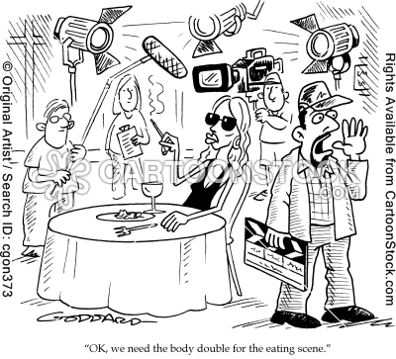
Ευχαριστώ…

